Slide 1



КЕАҚ «Д. Серікбаев атындағы Шығыс Қазақстан техникалық университеті»
Цифрлық технологиялар және жасанды интеллект мектебі
«ӨНДІРІС ҮДЕРІСІН АВТОМАТТАНДЫРУ» пәні бойынша
лекциялар курсы
14 - ЛЕКЦИЯ
Цифрлық технологиялар және жасанды интеллект мектебінің қауымдастырылған профессоры АЛИБЕККЫЗЫ К.
Өскемен, 2024 г.

Slide 2
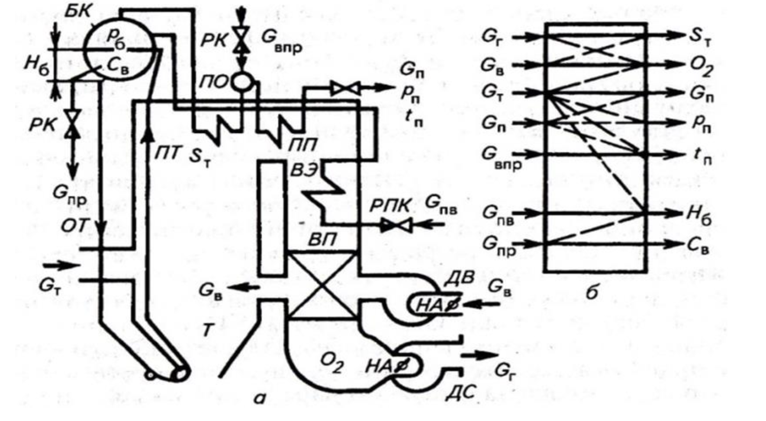
14 ЛЕКЦИЯ - Энергиямен жабдықтау жүйелеріндегі технологиялық процестерді автоматтандыру
Дәріс мақсаты: Энергиямен жабдықтау жүйелеріндегі технологиялық процестерді автоматтандыру.
Дәріс мазмұны: микропроцессорлық технологияны пайдалана отырып, энергиямен жабдықтау жүйелеріндегі технологиялық процестерді автоматтандыруды зерттеу.
14.1 Жылу қазандықтарын автоматтандыру
Бу өндіруге арналған технологиялық схемаға сәйкес автоматты қазандық қондырғысының көлемін қарастырайық (14.1 суретті қараңыз).
14.1 сурет - Қазандағы бу өндірудің технологиялық схемасы (а) және негізгі басқару әрекеттері мен реттелетін параметрлер (б) арасындағы байланыс схемасы.
2

Slide 3
Жанармай G_{T} мен ауа G_{B} қазандықтың Т пешіне түседі. Жану өнімдері контур бойымен айналатын суға жылу береді: қазандық барабаны (БК) - сору құбырлары (ОТ) - көтергіш құбырлар (ПТ) - қазандық барабан.
Қазандық барабандағы бу-су қоспасы бу G_{n} және су болып бөлінеді. P_{b} қысымындағы бу G_{n} ПТ аса қыздырғышқа беріледі, оның температурасы t_{п}- дейін көтеріледі, ал қазандық барабанындағы су қайтадан төменгі коллекторға түседі. Будың қызып кету температурасы G_{впр} реттелетін РК клапаны арқылы қызып кететін PO-ға айдалатын су мөлшерімен реттеледі. Жанармайдың тотығуына қажетті ауа GВ қазандық пешіне ДВ үрлегіш желдеткішпен ауа қыздырғыш ВP арқылы күштеп түседі, оның температурасы пайдаланылған газдардың қызуынан жоғарылайды.
14.2 Қазандық қондырғыларының қауіпсіздігін автоматтандыру
Төтенше жағдайларда параметрлердің ауытқуын болдырмау үшін автоматты немесе қашықтан басқару құралдарының мүмкіндіктері таусылғанда және технологиялық процесті өзгерту немесе тоқтату қажет болған кезде қорғаныс құрылғылары жұмыс істейді. Автоматты бұғаттау құрылғылары іске қосу, қазандықты өшіру және технологиялық коммутацияның әртүрлі түрлері кезінде жабдықты қосу және өшірудің қажетті ретін қамтамасыз етеді. Автоматты дабыл тізбегі қазандықты қорғау құрылғысымен сөндіргенде, сұйық отын мен судың жеткізу желілеріндегі қысымының жоғарылауы немесе төмендеуі, сондай-ақ электр қондырғыларының жұмысындағы басқа да бұзылулар кезінде жарық және дыбыс сигналдарын автоматты түрде беруді қамтамасыз етеді. қазандықтың негізгі және қосалқы жабдықтары.
3

Slide 4
14.3 Қазандықтарды басқарудың автоматты жүйелері
Практикада АБЖ қазандықтарының бірнеше түрі қолданылады: пневматикалық, электрлік, электрогидравликалық және т.б. Бұл жүйелер келесі негізгі операцияларды орындайды: бөлмедегі берілген температураны және қажетті ыстық мөлшерін қамтамасыз ету мақсатында жылу жүктемесін автоматты реттеу. су және бу: қазандықтағы су деңгейін автоматты басқару; қазандықты қашықтан басқару (қосу, жылу және бу шығаруды реттеу және қазандықтарды тоқтату); авариялардың алдын алатын технологиялық қорғаныс; жұмыс кезінде дұрыс емес операцияларды орындауды болдырмайтын технологиялық блоктау; технологиялық процестердің барысы туралы персоналға хабарлайтын технологиялық дабыл; қазандық жұмысының технологиялық параметрлерін автоматты басқару.
14.4 Суды, ауаны және генерациялайтын буды жылытуға арналған электр қондырғыларын автоматтандыру
Суды жылыту үшін келесі қондырғылар қолданылады: су арқылы ток өткізу арқылы электродты тікелей қыздыру, жылу электр қыздырғыш элементтерін (ТЭЖ) пайдаланып элементарлы жанама қыздыру, сондай-ақ индукциялық және диэлектрлік жылыту қондырғылары (соңғылары ауыл шаруашылығында сирек қолданылады).
14.5 Ауыл шаруашылығын газбен жабдықтау жүйелерін автоматтандыру
Ауылдық тұтынушыларды газбен жабдықтау орта қысымды газ желілерінен (0,3 МПа дейін) жүзеге асырылады. Шаруашылықтағы газбен жабдықтау жүйелері газды реттеу пунктінен (ГРП), газды қабылдауды, есепке алуды, дроссельді және тұтынушыларға таратуды қамтамасыз ететін газ тарату құбырлары мен жабдықтар жүйесінен тұрады.
4

Slide 5
14.6 Ауыл шаруашылығын электрмен жабдықтау жүйесін автоматтандыру
Автоматты қорғау және блоктау құрылғыларынсыз, бақылау және реттеу, өлшеу және сигнализациясыз адам зақымдануды тез анықтау және жою, сондай-ақ электрмен жабдықтау қондырғыларындағы жылдам технологиялық процестерді басқару мүмкін емес.
Автоматты қорғаныс электр қондырғыларын қалыптан тыс (шамадан тыс жүктеме, кернеу мен жиіліктің төмендеуі немесе жоғарылауы) және авариялық (қысқа тұйықталу, ашық фазалық режимдер, атмосфералық асқын кернеулер және т.б.) режимдерінен қорғайды. Қорғаныс құрылғылары сақтандырғыштар, магниттік стартердің термиялық босатулары, автоматтардың термиялық және электромагниттік босатулары және әртүрлі реле түрінде жасалады.
Автоматты желіні бөлу желінің зақымдалған бөлігін және осы бөлімнен қуат алатын кейбір тұтынушыларды автоматты түрде ажырату арқылы тұтынушылардың негізгі бөлігін электрмен жабдықтауды қамтамасыз етуге мүмкіндік береді.
Автоматты қайта жабу (AР) зақымдалған аумақты қысқа уақытқа автоматты түрде ажырату арқылы қуат көзінің қауіпсіздігін қамтамасыз етеді, оның барысында зақымдану өздігінен түзетіледі.
Автоматты тасымалдау коммутациясы (АТС) релелік қорғаныс арқылы зақымдалған жабдықты жылдам автоматты өшіру және резервтік жабдықты немесе қуат көзін қосу арқылы үздіксіз электрмен жабдықтауды қамтамасыз етеді. Автоматты қайта жабу электр желісіне қайта қосылса, негізгісі істен шыққан кезде автоматты беру ауыстырып-қосқышы электр энергиясының резервтік көзін (қуат трансформаторы, резервтік электр желісі немесе дизельдік электр станциясы) қосады.
Электрмен жабдықтау көзінің жиілігін автоматты түрде түсіру (АЖЖ) электр қуатының жетіспеушілігіне байланысты жиілік азайған кезде критикалық деңгейі төмен тұтынушыларды автоматты түрде өшіруге мәжбүрлеу арқылы аварияның дамуына қауіп төндіретін жиіліктің шамадан тыс төмендеуін болдырмайды.
Генератордың қозуын және желілік кернеуді автоматты реттеу электр тұтынушысының кернеуінің берілген деңгейде сақталуын қамтамасыз етеді. Ауылдық тұтынушылар үшін өнеркәсіптік тұтынушылар сияқты кернеудің ауытқуына рұқсат етіледі (+5%).
5

Slide 6
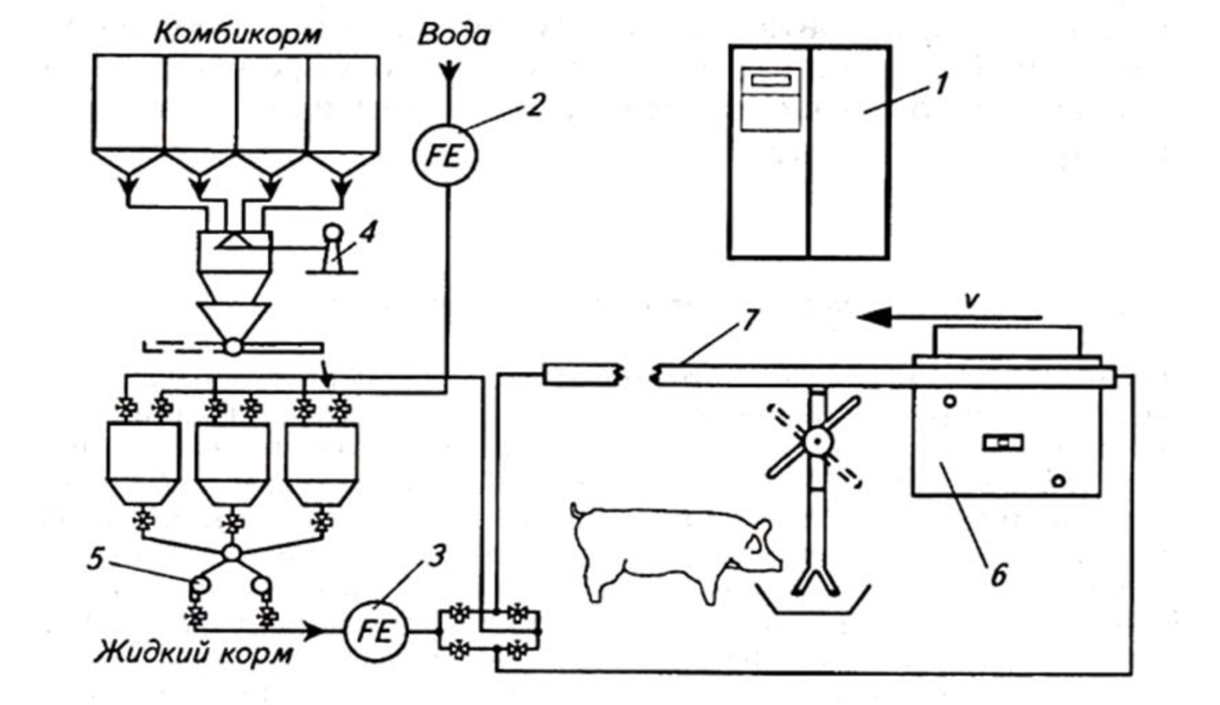
14.7 Микропроцессорлық технологияны қолдана отырып, шаруашылық қондырғылары мен шаруашылық жабдықтарын автоматтандыру
Релелік контактілі тізбектердің негізінде құрастырылған классикалық автоматтандыру жүйелері «қатты» жұмыс логикасы мен басқару алгоритмдерімен сипатталады.
14.2 сурет – Сұйық жем беруді басқарудың микропроцессорлық жүйесінің технологиялық схемасы
6

Slide 7
Сұйық жемді бөлуді басқаруға арналған стационарлық қондырғыны жаңғыртудың мысалын қарастырайық (релелік контактілі автоматика жүйесін микропроцессорлық жүйеге ауыстыру).
Аралас жемді мөлшерлеу порциялық таразыда 4 (14.2-сурет), ал суды көлемдік мөлшерлеу электромагниттік шығын өлшегіштер 2 арқылы жүзеге асырылады.
Сұйық жемді мөлшерлеу үшін электромагниттік шығын өлшегіш 3 пайдаланылады, орналасқан жалпы өнеркәсіптік қолдануға арналған сериялық микроконтроллер Басқару шкафында 1, басқару құрылғысы ретінде пайдаланылады
Микроконтроллер 8 аналогтық кірісті, 48 цифрлық кірісті және 48 цифрлық шығысты, 42 пернемен төрт жолды дисплейді қамтиды. Басқару жүйесі жетілдірілген диагностикалық жабдықпен жабдықталған, қозғалтқыштар мен сорғылардың электрондық қорғанысы 5. Ағызатын арба 6 азық қоспасы үшін құбыр 7 бойымен қозғалады. 60-тан астам диагностикалық хабарламалар берілген.
7

Slide 8

ҚОРЫТЫНДЫ
Ғылыми-техникалық және өндірістік мәселелердің кең ауқымын қамтитын өндірістік автоматика білімнің әртүрлі салаларындағы жетістіктерге негізделген. Сонымен бірге, бір жағынан, автоматика басқа ғылымдар мен өндірістерге қиындықтар туғызып, олардың одан әрі дамуын ынталандырса, екінші жағынан, оларды сапалы жаңа техникалық құралдармен және зерттеу әдістерімен жабдықтайды.
8

Slide 9
Қолданылған әдебиеттер
1. Мартыненко И.И., Лысенко В.Ф. Проектирование систем автоматики. — Агропромиздат, 1990. - 243 с.
2. Бородин И. Ф., Судник Ю. А. Автоматизация технологических процессов. - М.: КолосС, 2003. - 344 с.
3. Бородин И.Ф., Недилько Н.М. Автоматизация технологических процессов. – М.: Агропромиздат, 1986. – 368 с.
4. Курсовое и дипломное проектирование по автоматизации технологических процессов Ф.Д. Изаков, В.Р. Казедаев и др. – М.: Агропромиздат, 1988. - 183 с.
5. Захаров А.А. Практикум по применению теплоты в сельском хозяйстве – М.: Агропромиздат, 1985. - 175 с
6. Лукас В.А. Теория автоматического управления – М.: Недра 1990 – 416 с.
7. Средства автоматики и телемеханики Н.И. Бохан, И.Ф.Бородин, Ю.В. Дробышев и д.р. – М.: Агропромиздат, 1992. - 351 с.
8. Утешев У. Электротермические установки в животноводстве. Алма-Ата, КазСХИ. 1988. – 102 с.
9. Кудрявцев И.Ф., Карасенко В.А. Электрический нагрев и электротехнология - М.: Колос, 1975. – 384 с.
10. Исследование и выбор элементов систем автоматизации технологических процессов. Методические указания к курсовой работе для студентов специальности 311400. - Саратов, 1997. - 50 с .
11. Детальная разработка автоматизации технологического процесса в дипломном проекте на электрификации сельскохозяйственного объекта. Методические указания по дипломному проектированию. - Саратов, 1998.- 48 с.
12. Кирилин Н.И. Методическая разработка по расчету оптимальных систем автоматического управления сельскохозяйственными производственными процессами в курсовых и дипломных проектах. - М.: МИИСП им. Горячкина, 1992. – 70 с.
13. Наладка автоматических систем и устройств управления технологическими процессами. Справочное пособие под редакцией А.С. Клюева. - М.: Энергия, 1977. – 400 с.
14. Зайцев А.М., Жильцов В.И, Шавров А.В. Микроклимат животноводческих комплексов. - М.: Агропромиздат, 1986. - 192 с.
9

Slide 10
НАЗАРЛАРЫҢЫЗҒА РАХМЕТ!

